Slide 1



Tout savoir sur le RGPD
Règlement Général pour la protection des données

Slide 2
RGPD, tous concernés ?

Slide 3
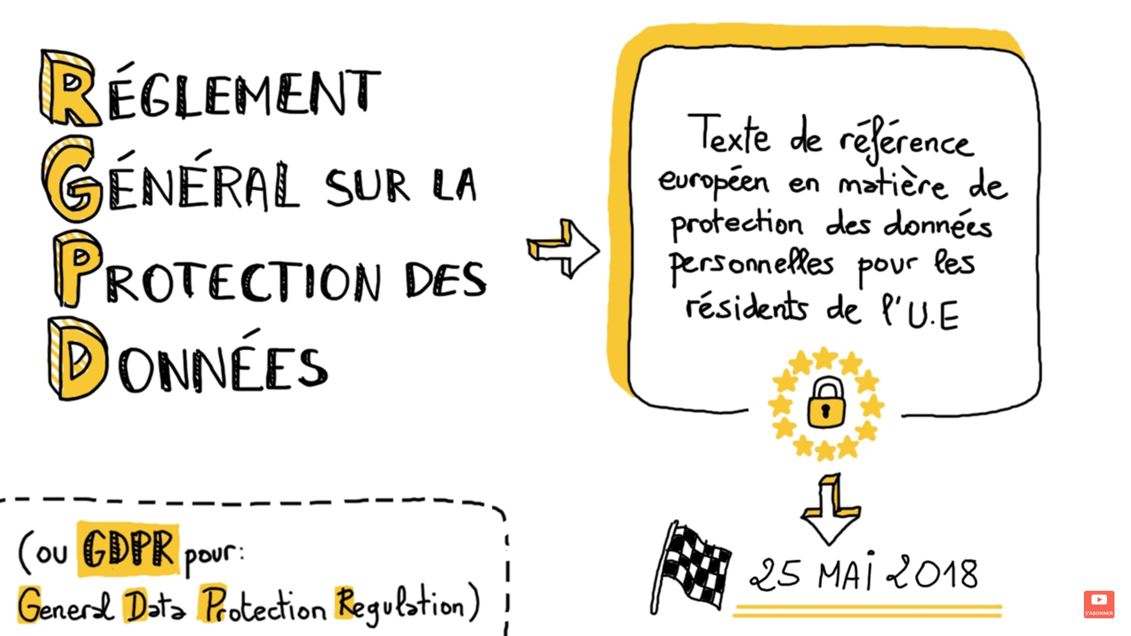
Loi informatique et Libertés de 1978 modifiée
Décret Informatique et Libertés

Slide 4


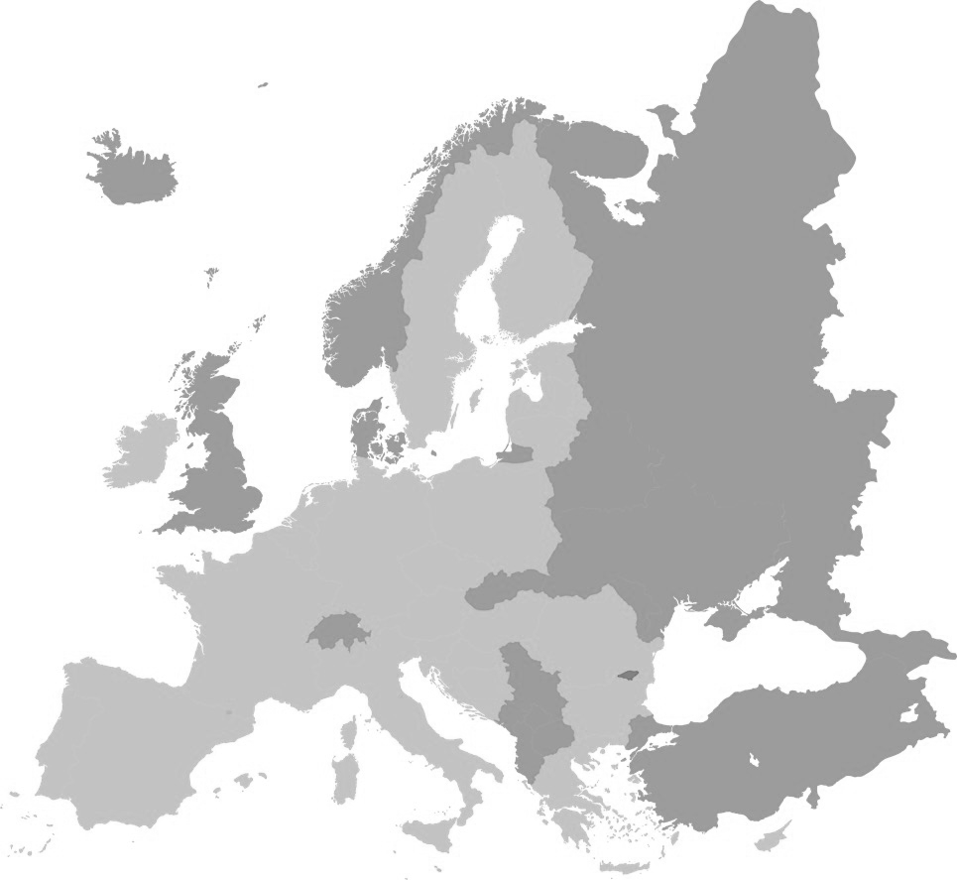

Qui est concerné ?
Privé
Public
UE
Hors UE
Toutes DCP
DCP résidents EU
Notes:
Sont soumis au RGPD tous les établissements (publics / privés) européens mais aussi les établissements basés hors UE qui collectent, et/ou hébergent, et/ou manipulent des données personnelles de citoyens européens.

Slide 5
Définitions et notions clefs

Slide 6
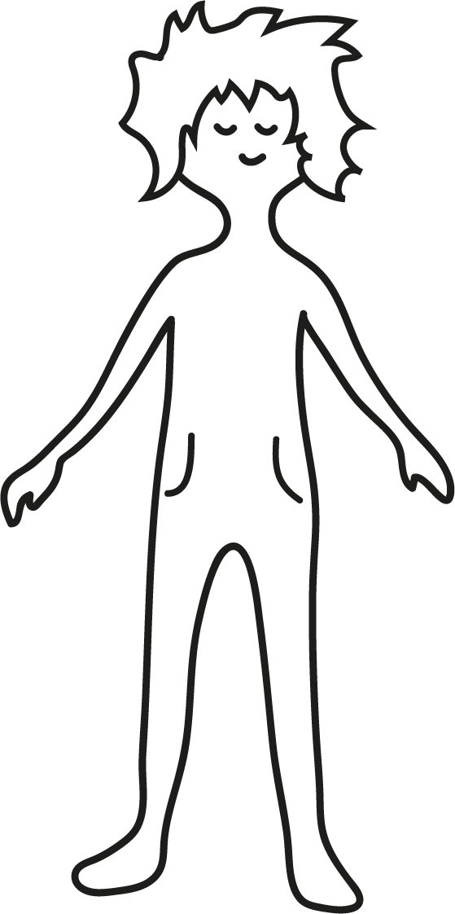
Donnée à caractère personnel (DCP)
Tous les aspects de la vie d’une personne physique (éléments physiques, économiques, culturels, sociaux ou pratiques, comportements, etc.)
Léa Siman
24 000 € / an
Directement identifiantes
Appendicite en 2012
Nom, prénom
ID pro 5V7 97B
Par recoupement d’informations qui semblent anonymes
Revenus, santé…
2XX0744 1X8 4X0 04
123.456.00.17
Indirectement identifiantes
06 X1 40 6X 4X
Par utilisation d’un numéro
Sécurité sociale, téléphone,
adresse IP, matricule…

Slide 7

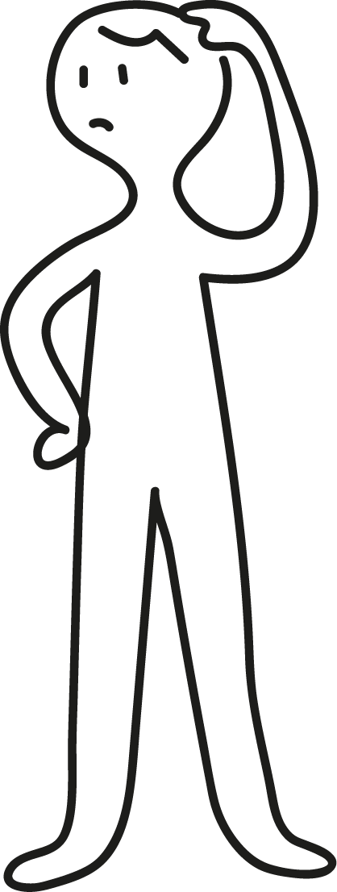
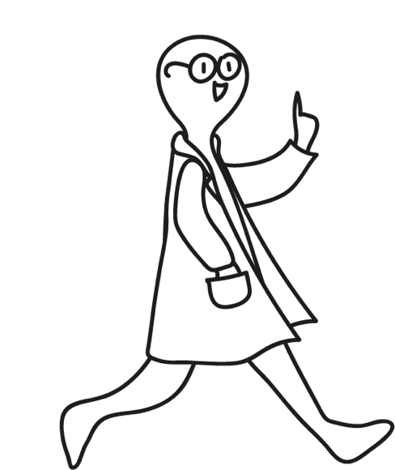
Déterminer si une personne est identifiable
Pour identifier
« L'ensemble des moyens raisonnablement susceptibles d'être utilisés par toute personne »
?
Directement
OU
Indirectement
Notes:
Pour déterminer si une personne physique est identifiable, il convient de prendre en considération l'ensemble des moyens raisonnablement susceptibles d'être utilisés par le responsable du traitement ou par toute autre personne pour identifier la personne physique directement ou indirectement, tels que le ciblage.

Slide 8
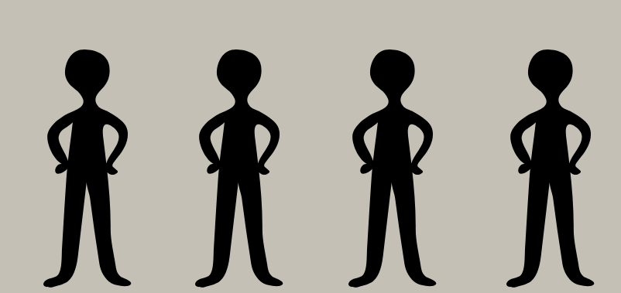



La pseudonymisation
Technique qui empêche d’attribuer les données à une personne sans avoir
des informations complémentaires
Données directement identifiantes
Table de correspondance
?
Z01
Z02
Z03
Z04
Z01
Z02
Z03
Z04
Z01 | Z02 | Z03 | Z04
Éric | Sam | Paul | Théo
Cape | Side | Caro | Epal
La table de correspondance et les autres données
avec numéro de référence doivent être conservées séparément.
Notes:
La pseudonymisation est une technique qui fait qu’on ne peut plus attribuer les données à une personne physique sans avoir recours à des informations supplémentaires. Très souvent cela consiste à séparer les données directement identifiantes des autres données en créant une table de correspondance.
La table de correspondance et les autres données munies du numéro de référence doivent être conservées séparément.

Slide 9



DCP sensibles
Quelques exceptions
de traitement
Interdites de traitement
Origine raciale ou ethnique
Opinions politiques
Convictions philosophiques ou religieuses
Appartenance syndicale
Santé
Vie sexuelle
Données génétiques et biométriques
(à des fins d’identification)
Consentement explicite
Données déjà rendues publiques
Recherche scientifique

Slide 10
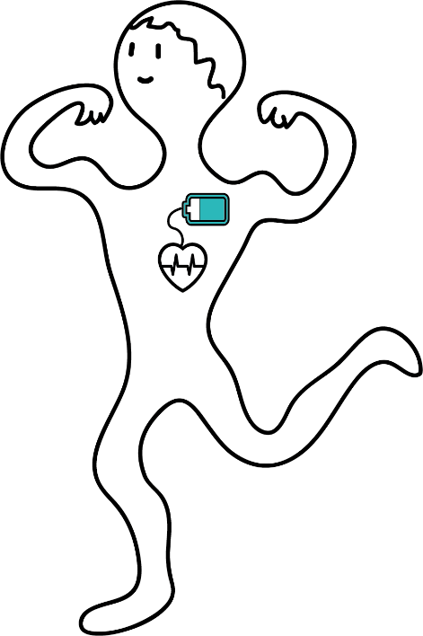
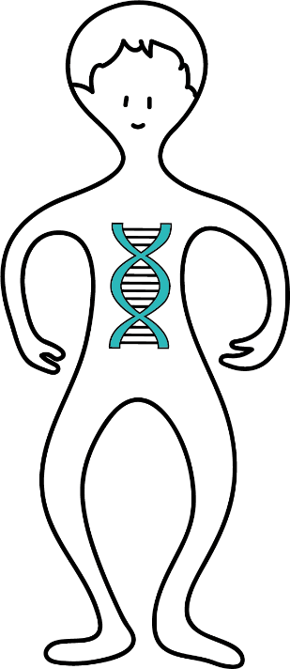
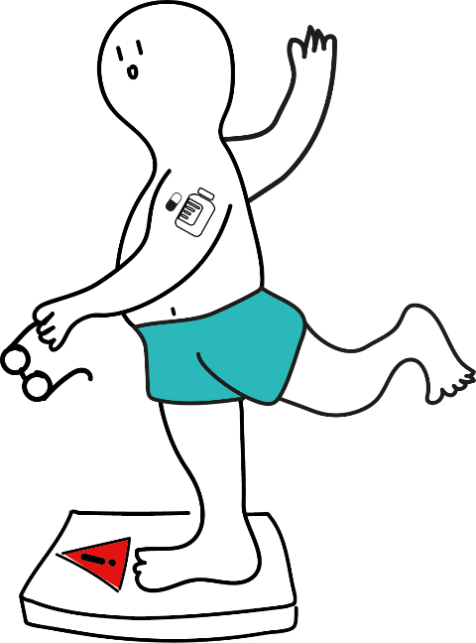
DCP de santé
Données relatives à la santé physique ou mentale, passée, présente ou future, d’une personne physique qui révèlent des informations sur son état de santé.
Infos collectées lors d’une inscription pour des services ou des prestations de soins de santé
(numéro, symbole, élément spécifique de la personne)
Infos obtenues lors d’un test ou examen physique sur partie du corps ou substance corporelle
(y compris données génétiques, échantillons biologiques)
Toute info concernant :
  Maladie ou risque de maladie
  Handicap
  Antécédents médicaux
  Traitement clinique
  État clinique ou physiologique ou biomédical
Quelle que soit la source de l’info
(professionnel de santé, structure de soins, dispositif médical ou test de diagnostic in vitro)
Notes:
Sont comprises dans les DCP de santé : les informations collectées lors de l’inscription (d’un individu) en vue de bénéficier de services de soins de santé ou lors de la prestation de ces services : un numéro, un symbole ou un élément spécifique attribué à une personne physique pour l’identifier de manière unique à des fins de santé ; des informations obtenues lors du test ou de l’examen d’une partie du corps ou d’une substance corporelle, y compris à partir des données génétiques et d’échantillons biologiques ; toute information concernant, une maladie, un handicap, un risque de maladie, les antécédents médicaux, un traitement clinique ou l’état physiologique ou biomédical de la personne concernée, indépendamment de sa source, qu’elle provienne d’un médecin ou d’un autre professionnel de santé, d’un hôpital, d’un dispositif médical ou d’un test de diagnostic in vitro.

Slide 11








Qu’est-ce qu’un traitement de DCP ?
Un fichier contenant des DCP
Une opération ou suite d’opérations
Enregistrement
Stockage
Accès
Collecte
Effacement
Archivage
Partage
Utilisation
Notes:
Traitement de DCP :
un fichier contenant des DCP,
mais également toute opération ou suite d’opération portant sur des DCP (ex : collecte, enregistrement, conservation, adaptation, modification, extraction, rapprochement ou interconnexion, etc.). Un projet de recherche dans sa globalité peut être un traitement.

Slide 12





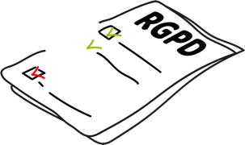
Qui est le responsable de traitement ?
L’autorité publique, le service qui détermine la finalité des traitements de DCP
et les moyens associés
Dossier de conformité
Je suis conforme
et je peux le prouver !
RT dans une unité de recherche
Conseil
Responsable de traitement
Directeur d’unité
DPO
Notes:
Responsable de traitement (RT) ?
L’autorité publique, le service qui détermine la finalité des traitements de DCP et les moyens nécessaires à leur mise en œuvre, notamment informatiques.
Doit démontrer la conformité de ses traitements de DCP au RGPD
Pour les unités de recherche INRAE (mixtes ou propres), le Directeur d’unité est le RT (doctrine CNIL reprise par CNRS, CPU et INRAE)
Il se fait accompagner par un Délégué à la protection des Données qu’il doit désigner

Slide 13
Les 5 principes de protection des données

Slide 14


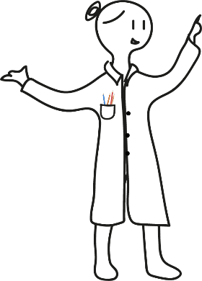
1
Finalité du traitement limitée
2
5
Droit des personnes renforcés
Minimisation
et pertinence
de la collecte
3
Durée de conservation
4
Sécurité, intégrité, confidentialité
Traitement DCP ? OK !
Exception au traitement ultérieur : archives dans l’intérêt public, recherche scientifique ou historique
ou fins statistiques
DCP collectées pour un usage déterminé et licite
Traitement loyal
et transparent
Finalité initiale inchangée
Si traitement ultérieur
Notes:
Principe 1 – Finalité du traitement limitée
Les DCP sont collectées pour un usage déterminé et licite.
Elles sont traitées de manière loyale et transparente par rapport à la personne concernée.
Elles ne sont pas traitées ultérieurement d'une manière incompatible avec la finalité initialement définie.
Exception au traitement ultérieur : à des fins archivistiques dans l'intérêt public, à des fins de recherche scientifique ou historique ou à des fins statistiques (art. 89 §1)

Slide 15


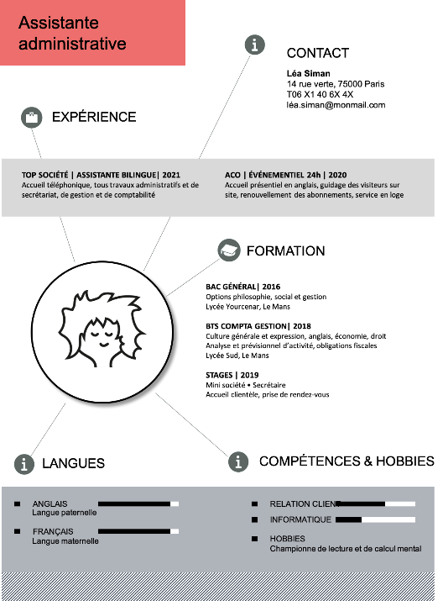
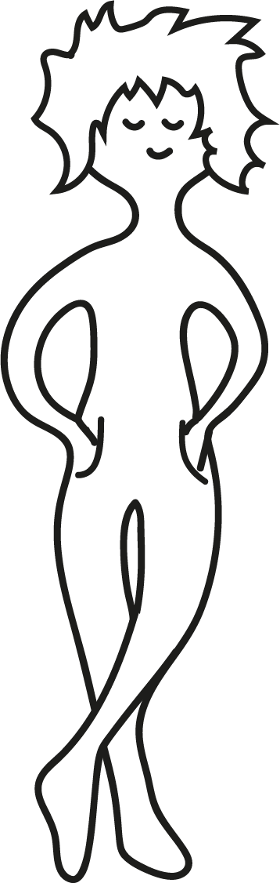

1
Finalité du traitement limitée
2
5
Droit des personnes renforcés
Minimisation
et pertinence
de la collecte
3
Durée de conservation
4
Sécurité, intégrité, confidentialité
28K€ nets / an
ID pro 5V7 97B
2XX0744 1X8 4X0 04
Née le 19/12/1985
DCP collectées pertinentes et nécessaires
Quels objectifs du traitement DCP ?
Notes:
Principe 2 - Proportionnalité et pertinence de la collecte
Seules les informations pertinentes et nécessaires au regard des objectifs poursuivis doivent être traitées (minimisation des données)

Slide 16
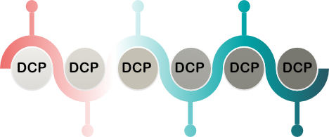
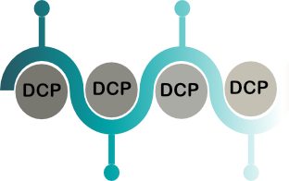


1
Finalité du traitement limitée
2
5
Droit des personnes renforcés
Minimisation
et pertinence
de la collecte
3
Durée de conservation
4
Sécurité, intégrité, confidentialité
Anonymisation
Effacement
Archivage
Durée ou critères de conservation
Allongement de la durée
Sécurisation obligatoire pour garantir les droits des personnes
Collecte des données
Fin du traitement
Exception : recherche scientifique
Notes:
Principe 3 - Durée de conservation
Pas de conservation indéfinie des DCP. Une durée ou des critères permettant de la définir doivent être définis obligatoirement en fonction de l’objet de la recherche.
Au-delà : archivage, effacement ou anonymisation (sauf traitements ultérieurs art. 89 si mesures organisationnelles et techniques sont prévues pour garantir les droits des personnes).

Slide 17
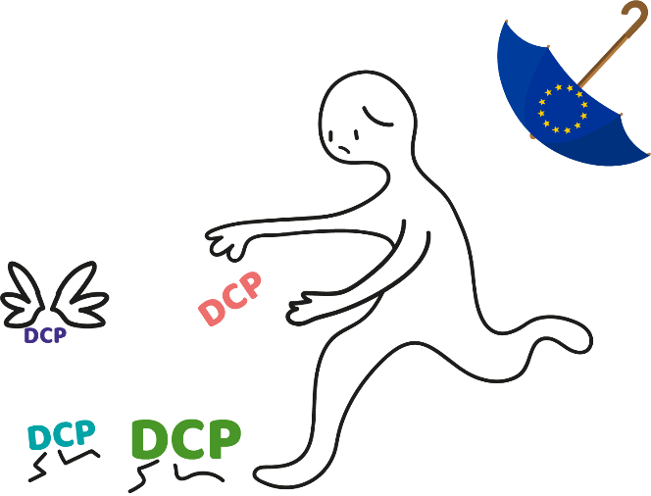
1
Finalité du traitement limitée
2
5
Droit des personnes renforcés
Minimisation
et pertinence
de la collecte
3
Durée de conservation
4
Sécurité, intégrité, confidentialité
DCP
Sensibilité
Utilisation ou accès
non autorisée (Confidentialité)
Modification non désirée (Intégrité)
Perte (Disponibilité)
Risques
Notes:
Principe 4 - Sécurité, intégrité, confidentialité
Les DCP sont sécurisées au regard de leur sensibilité et des risques évalués sur la vie privée, y compris contre la perte, destruction ou l’utilisation ou la ré-utilisation non autorisée.

Slide 18
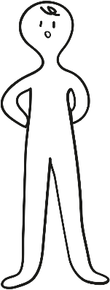
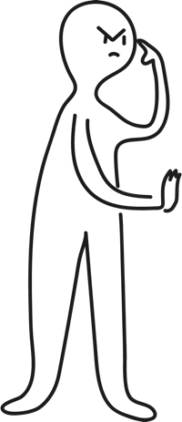
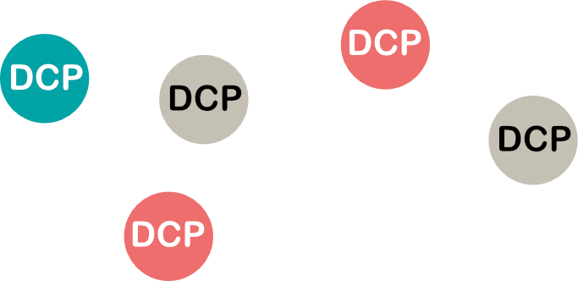

1
Finalité du traitement limitée
2
5
Droit des personnes renforcés
Minimisation
et pertinence
de la collecte
3
Durée de conservation
4
Sécurité, intégrité, confidentialité
Exception au droit d’information : possible si réutilisation de données
Je dois savoir
Pas d’accord !
Information
Accès
Rectification
Opposition
Portabilité
Limitation
Effacement
Notes:
Principe 5 - Droits des personnes renforcés
Les personnes dont les DCP sont collectées doivent être informées du traitement de leur données et les droits qui leurs sont conférés respectés : accès, rectification, suppression, opposition/consentement… (arts. 12 à 22). Existence d’exceptions pour la recherche.

Slide 19
Les principaux concepts

Slide 20

Plus de responsabilité
Evolution des pratiques
Responsabilisation
Dossier de conformité
Inscription au registre de l’établissement
Ce n’est pas à moi d’apporter la preuve
de non-conformité
Je suis conforme
et je peux le prouver !
RT
Notes:
Le RGPD introduit un changement des pratiques mais pas des principes :
Principe de responsabilisation ou « Accountability » / renversement de la charge de la preuve :
Le responsable de traitement doit pouvoir prouver à tout moment sa conformité au RGPD, ce qui exige la mise en place d’une traçabilité via un système documentaire. A INRAE on parle de dossier de conformité qui regroupe divers formulaires.
Les formalités auprès de la CNIL sont presque toutes supprimées, elles se font désormais en interne des établissements.
Une personne mécontente n’a pas besoin d’apporter de preuve de la non-conformité : c’est au responsable de traitement mis en cause de démontrer sa conformité.

Slide 21

Plus de responsabilité
Evolution des pratiques
Impact sur la vie privée
Analyse d’Impact relative à la Protection des Données
Si le traitement est porteur
de risque
AIPD
Notes:
Etude d’impact sur la vie privée (EIVP ou PIA « Privacy Impact Assessment ») :
Pour tout traitement porteur de risques élevés pour les personnes concernées, il devra obligatoirement réaliser une EIVP afin d’adapter les mesures de sécurité.

Slide 22
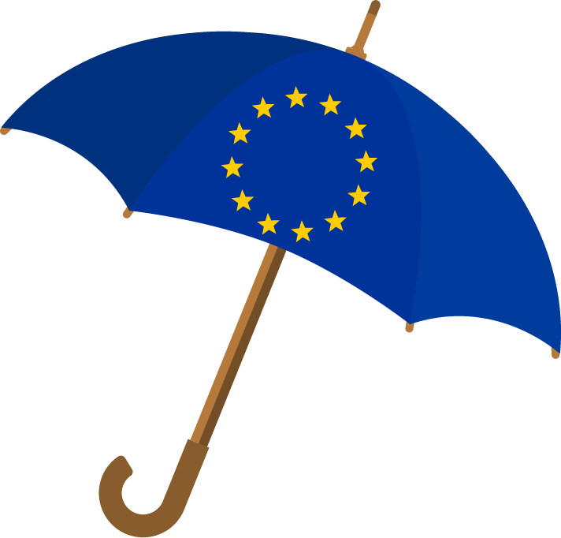



Plus de responsabilité
Evolution des pratiques
Privacy by design, by default
5 principes
pour le respect
de la vie privée
Finalité déterminée et légale
Minimisation de la collecte
Sécurité
Traitement pensé
à la naissance
des projets
Durées de conservation limitées
Droits des personnes
Notes:
Privacy by design/ by default :
Tout traitement et/ système d’information doit être pensé dès le début pour respecter la vie privée et donc respecter les 5 grands principes.

Slide 23

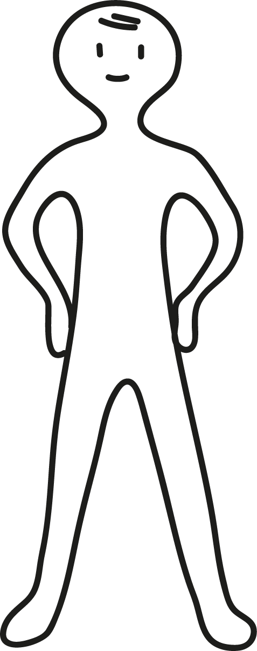


Plus de responsabilité
Moyens de mise
en œuvre
+
Finalités de traitement
Evolution des pratiques
Sous-traitants : statut spécifique
Agit pour le compte de l’unité ou du service
Contrat de sous-traitance
Certaines clients privés de nos plates-formes leur demandent la preuve de leur conformité au RGPD et prévoient de mener des audits.
ST
Notes:
Nouveau statut pour le Sous-traitant (ST)
Prestataire (ex : société informatique), personne physique (transcripteur par ex.) qui agissent pour le compte de l’unité/du service sans être du même organisme ou UMR.
Dès que l’unité de recherche a recours à un prestataire de service dont la prestation implique le traitement des DCP d’une recherche, elle recourt à la sous-traitance.
La qualification RT et ST est importante pour la rédaction des contrats / marchés qui doivent contenir une description de la prestation ainsi que les obligations de sécurité et les clauses spécifiques obligatoires de protection des DCP (art. 28).

Slide 24
En pratique : les démarches à INRAE

Slide 25

Appui à la recherche
Traitement au niveau national avec les directions d’appui concernées
Ressources
Bonnes pratiques / FAQ
Fiches référentiels
Service numérique institutionnel
Relations Contractuelles
PDG
Fonctionnement
de l’établissement
RH
Finances
Partenariats
Notes:
La grande majorité des sujets liés au RGPD dans le cadre de l’appui à la recherche ont vocation à être traités au niveau national avec les directions d’appui concernées
Traitement de Données personnelles liées à l’appui à la recherche : RH, Finances, vidéosurveillance, etc.

Slide 26
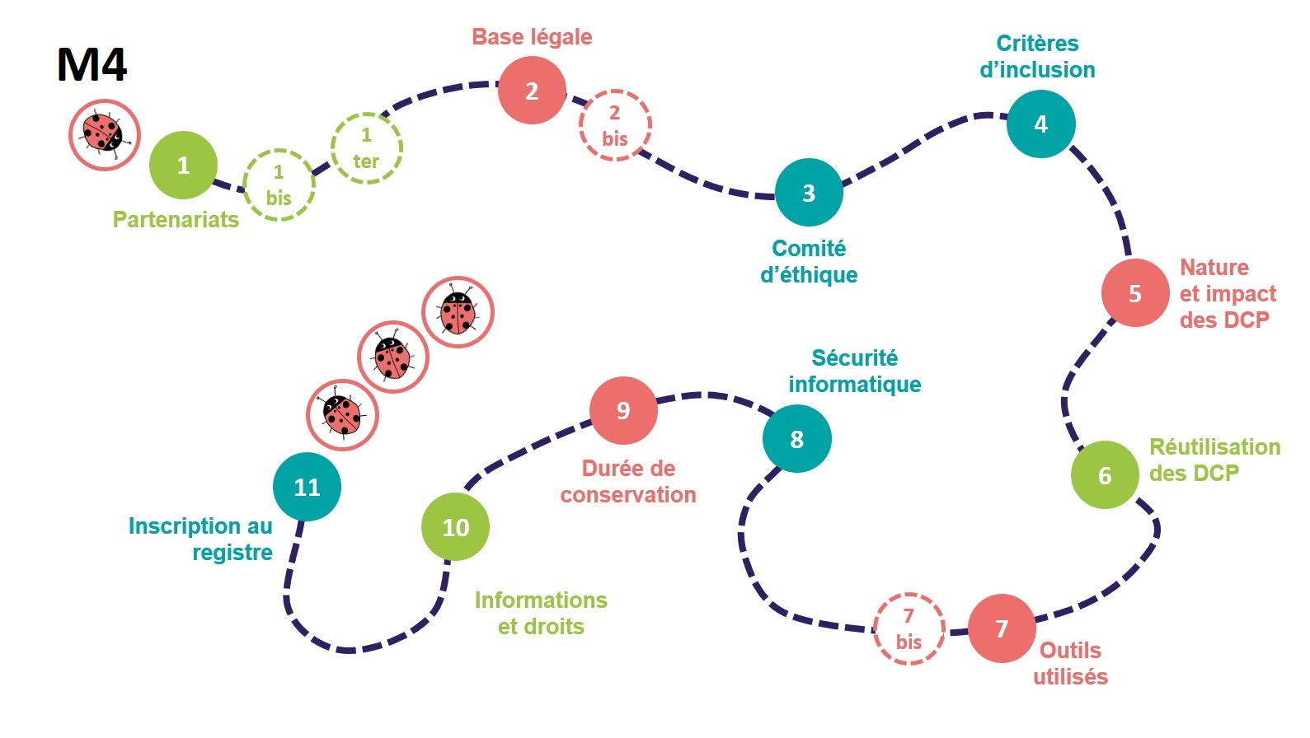
Projet de recherche - Les questions
Voir le Module 4 du parcours e-formation + check list
Notes:
Suite des écrans après celui-ci, 28 à 32 / à customiser avec visuels des ronds et des visuels du M4
1 slide par point ? Pour monter à 13 slides ? Pas de souci

Slide 27
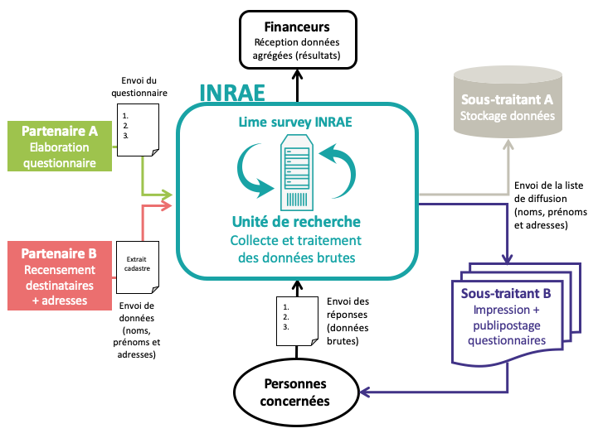
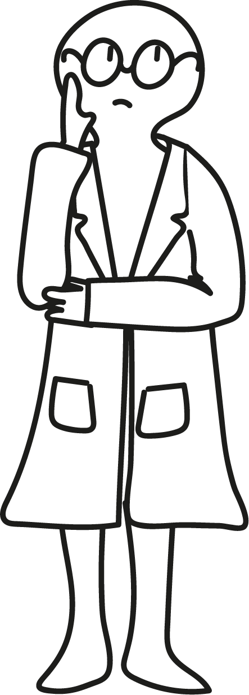


Projet de recherche - Les questions
 | Sujet
1 | Rôle des partenaires | Qui manipule des DCP et comment ? Schématisez le flux des données entre partenaires
 | Vérification de la nationalité des partenaires | Si Adéquation : OK Sinon : contrat complémentaire à l’accord de consortium
 | Accord de responsabilité conjointe entre partenaires | Même entre partenaires européens
 | Vérification du lieu de résidence des personnes dont vous allez traiter les données | Si hors Europe, vérifier si un loi nationale sur les données personnelles existe : à voir avec les partenaires locaux

Slide 28
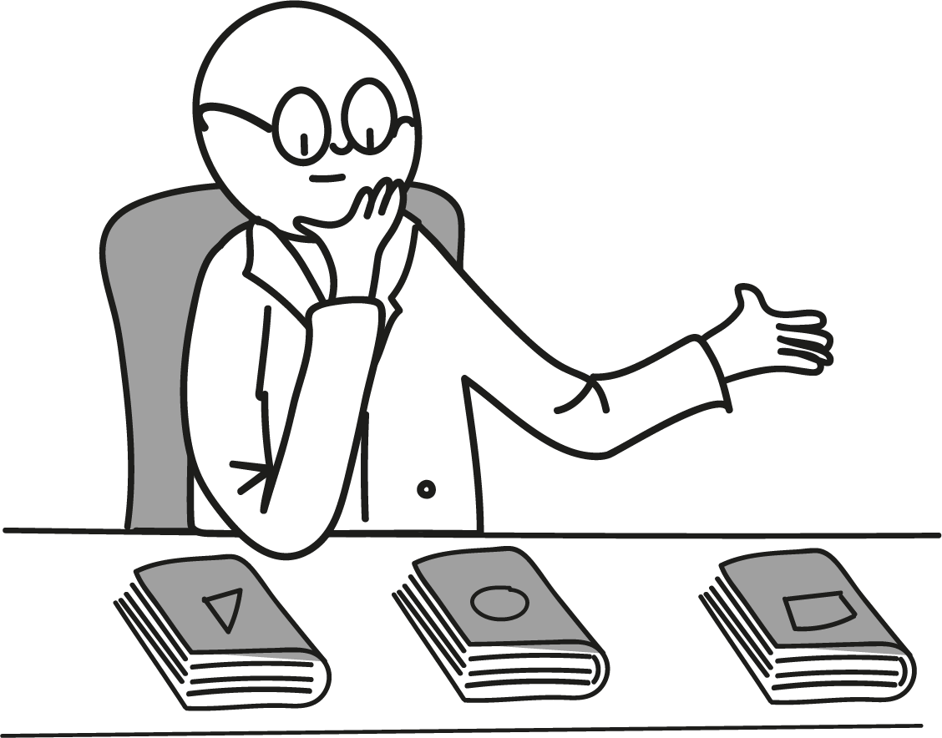
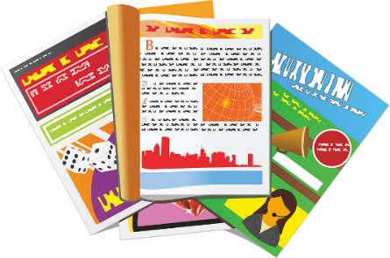

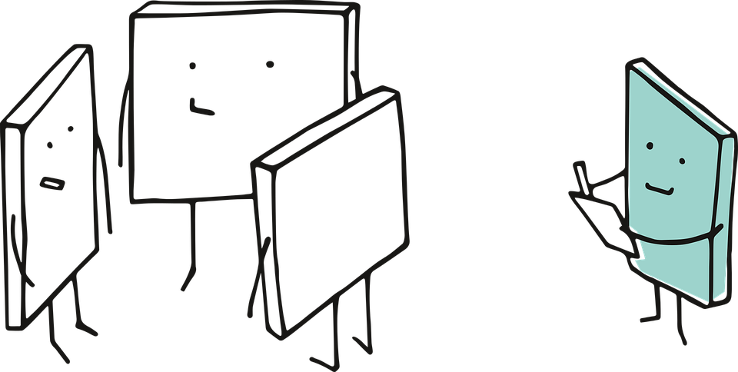
Projet de recherche - Les questions
 | Sujet
2 | Base légale du traitement de DCP | En fonction de la finalité et des partenaires (publics, privés) : consentement, mission intérêt public, intérêt légitime
3 | Comité d’éthique | Certains types de projets (notamment de recherche impliquant la personne humaine) peuvent nécessiter de passer devant un comité d’éthique. Certaines revues exigent par ailleurs l’avis favorable de sa part avant publication d’un article.
4 | Sélection des personnes | Critères inclusion/exclusion transparents
5 | Nature des DCP manipulées et niveau d’impact (1 / pas de risque | 4 / risque élevé) | Justification possible? Penser à mettre des « catégories » pour les réponses
6 | Réutilisation de DCP préexistantes | Venant de quel partenaire? Devrez-vous ré-informer les personnes ou non ?
Attention !
Droits différents selon la base légale choisie
IMC > 30

Slide 29
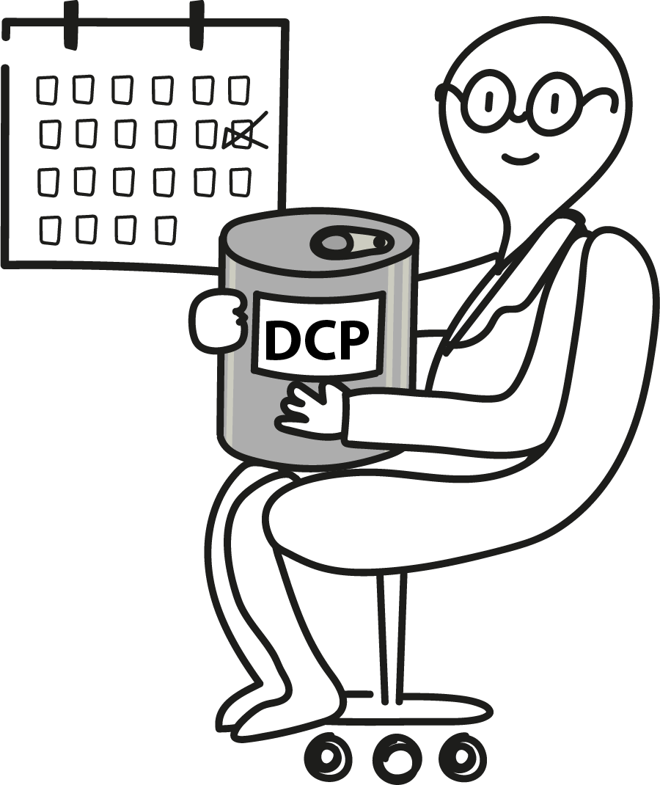


Projet de recherche - Les questions
DCP
 | Sujet | Questions et actions
7 | Outils utilisés | Quels outils de collecte? De stockage? De traitement? Y a-t-il une sous-traitance? Lire les CGU/CGV Implique-t-elle un transfert hors UE (maison mère du sous-traitant hors UE ou pays adéquat)?
8 | Sécurité informatique | A adapter en fonction de la nature des données. Si niveau 3 à 4 : analyse de risques Stockage, procédure d’accès
9 | Durée de conservation et devenir des données | Quelle est la durée d’utilité jusqu’aux futures publications ? Quel devenir (anonymisation / archivage / destruction)?
10 | Information et Droits des personnes Cf. trames | Si consentement : preuve et procédure de retrait à prévoir Alias générique pour exercice des droits

Slide 30

Projet de recherche - Les questions
Sujet | Questions et actions
Inscription du projet au registre | Processus interne à chaque partenaire Pour INRAE : Inscription au registre via l’outil d’aide au choix des formalités
Mise en conformité | Durée variable – 1 mois pour les dossiers simples → Pendre en compte la complexité du projet et la nature des risques engendrés pour les personnes.
Certains financeurs demandent des certificat de conformité au RGPD

Slide 31
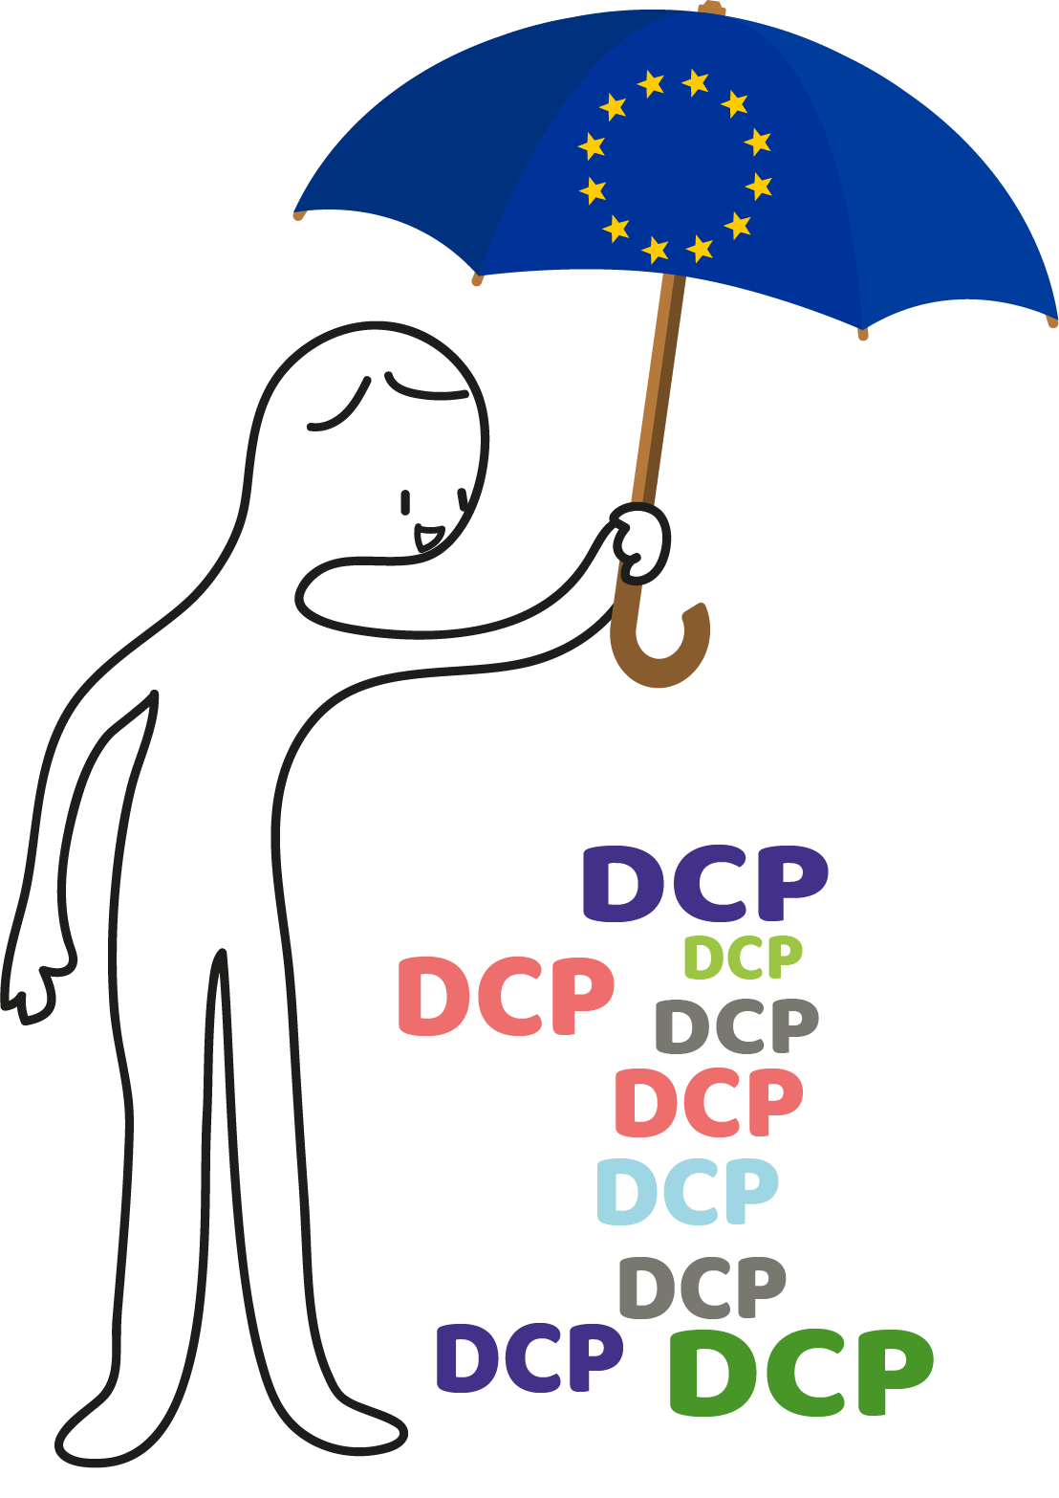
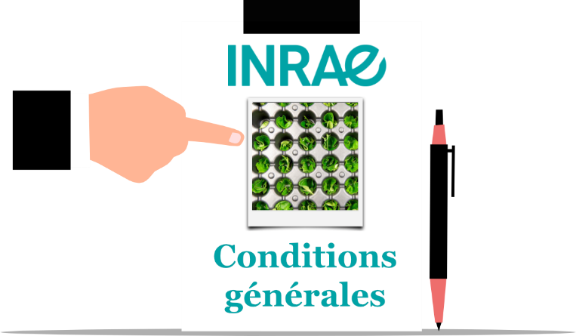

Projet de recherche - Les bonnes pratiques
Sujet | Questions et actions
Données mises en open data | Les DCP ne peuvent pas être mises en open data sauf si : les personnes concernées ont donné leur accord, un texte législatif ou règlementaire le permet (cf. décret 2018-1117 sur la publication de certains documents administratifs sans anonymisation) les données sont rendues anonymes, elles ne sont donc plus personnelles mais il y aura la perte inévitable de tous les critères permettant, notamment par croisement, de retrouver les individus.
Le projet dispose d’un site web | Ne pas oublier les mentions légales, CGU et informations relatives aux cookies.
Stagiaires et CDD | Faites leur signer un engagement de confidentialité
Retranscription / traduction d’entretiens | Il est préférable, en plus du bon de commande de la prestation de retranscription/traduction, de faire signer un avenant RGPD

Slide 32

Les risques pour l’ESR
Exemples d’infractions
Traitement malgré l’opposition
de la personne
Détournement de finalité
Absence d’analyse d’impact
Absence de coopération avec l’autorité de contrôle
…
Impact image
Impact financier
Impact conformité
Avertissement Public
Perte de confiance en tant qu’Etablis-sement partenaire
Perte attirance volontaires
Amendes pénale /administrative
Indemnisation
du préjudice
Arrêt du traitement
(=arrêt de la recherche)
Condamnation pénale
CONTRÔLES
Action en justice possible via des actions de groupe

Slide 33
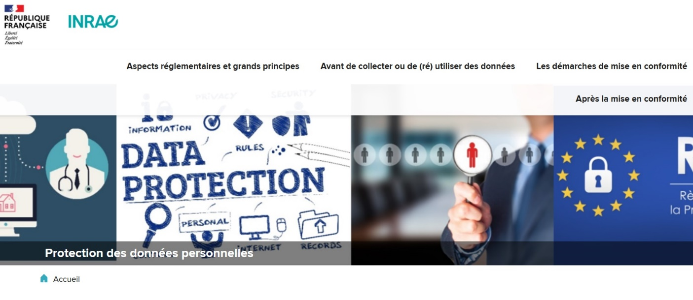
Ressources
Sensibilisations et formations possibles à la carte !
Pour toute question :
cil-dpo@inrae.fr
Documents de référence accessibles sur l’intranet
https://donnees-personnelles.intranet.inrae.fr/
Pour mettre en place du dossier de conformité et des différentes procédures
https://donnees-personnelles.intranet.inrae.fr/les-demarches-de-mise-en-conformite/aide-au-choix-des-formalites
Pour notifier un incident sur des données personnelles
https://donnees-personnelles.intranet.inrae.fr/apres-la-mise-en-conformite/declarer-un-incident
FAQ, bonnes pratiques
https://donnees-personnelles.intranet.inrae.fr/avant-de-collecter-ou-de-re-utiliser-des-donnees/bonnes-pratiques-et-situations-frequentes-faq

Slide 34
Merci !
Des questions ?

